Slide 1

int
int
int
25
5
7
data_a
y
x
int
12

Slide 3
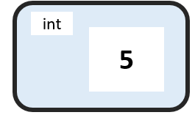
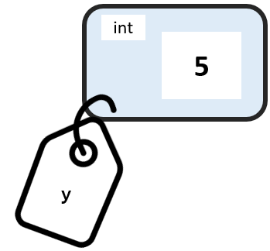
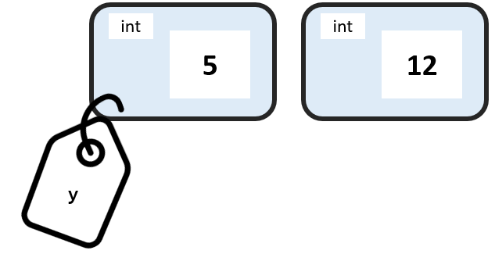
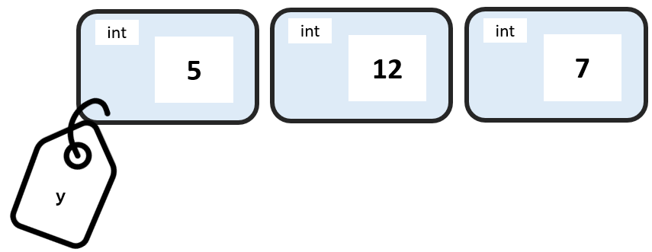
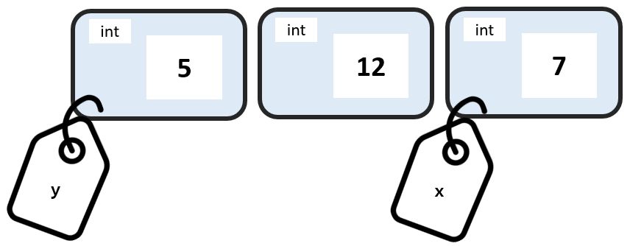
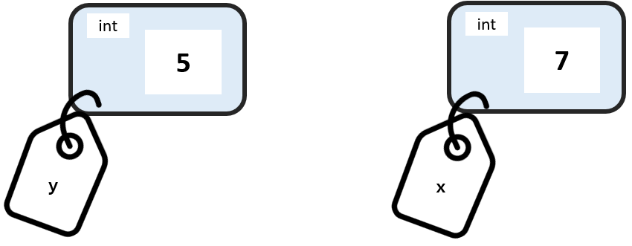
y = 5
x = 12 - y
1
2
3
4
5
6

Slide 4
int
2
data_a
data_b
data_c

Slide 5
number > 5
number < 10
is
number > 5 and number < 10

Slide 6
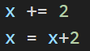
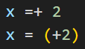
同義於
同義於
把 x 加上 2
將 x 賦值為 +2

Slide 7
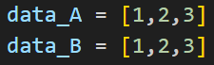
id: 1746933572608
id: 1746933807936
[1, 2, 3]
[1, 2, 3]
「 == 」用來檢查物件的「值」
print(data_A == data_B)
True
( 值有一樣嗎？)
「 is 」用來檢查物件的「id」
False
print(data_A is data_B)
( 是不是同一個物件? )
其中，True、False、None 等常用的預設物件，都會存在相同的地方。
有趣的是，只要物件是數字而且沒有太大，基本上也會是同一個物件噢。

Slide 8

start
end
step

Slide 9
letters[:]
a | b | c | d | e | f | g | h
letters [2:]
a | b | c | d | e | f | g | h
letters [:7]
a | b | c | d | e | f | g | h
letters [-3:]
a | b | c | d | e | f | g | h

Slide 10
letters [1:-3]
a | b | c | d | e | f | g | h
letters [::2]
a | b | c | d | e | f | g | h
letters [::-1]
a | b | c | d | e | f | g | h
letters [2:7:2]
a | b | c | d | e | f | g | h

Slide 11
letters [::-1]
a | b | c | d | e | f | g | h

Slide 12
程式開始 / 結束
輸入
執行
判斷

Slide 13
程式開始
count <= 5
count = 1
符合
印出 count
count 加 1
不符合
迴圈
程式結束

Slide 14
使用者輸入
將 user_input 加入 history
openai.ChatCompletion.create()
將 ai_msg 加入 history
並且輸出 AI 的回應
把 history 傳入 API

Slide 15
程式開始
True
name =
user_input
print(user_input)

Slide 16
特殊判斷
user_input == "q"
程式結束
程式開始
continue
user_input == "練習模式"
True
print()
name =
mode =
user_input
user_input == "目前好感度"
continue
print()
print(user_input)

Slide 17
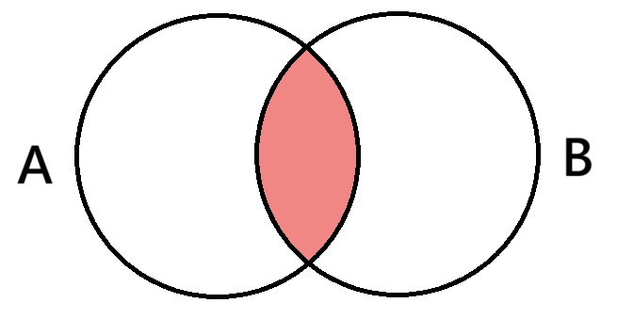
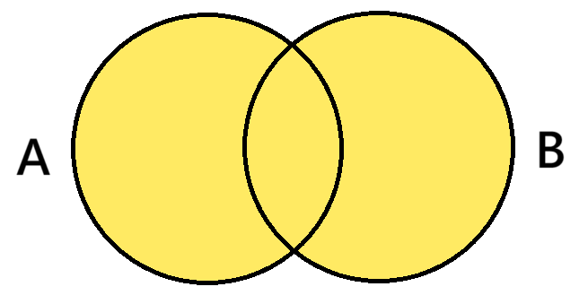
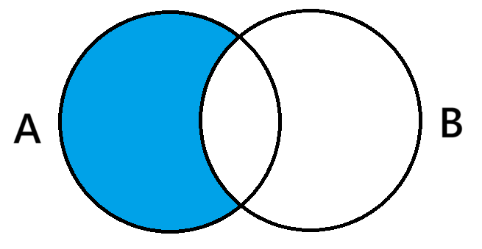
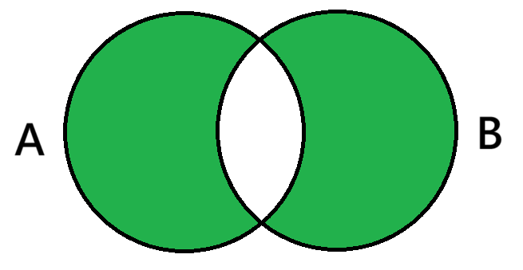
名稱
在 Python 中的運算符號
圖例
交集
聯集
差集
互斥或
&
|
-
^

Slide 18
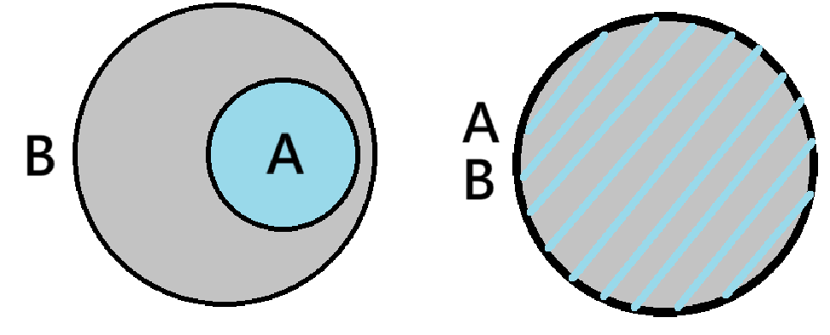
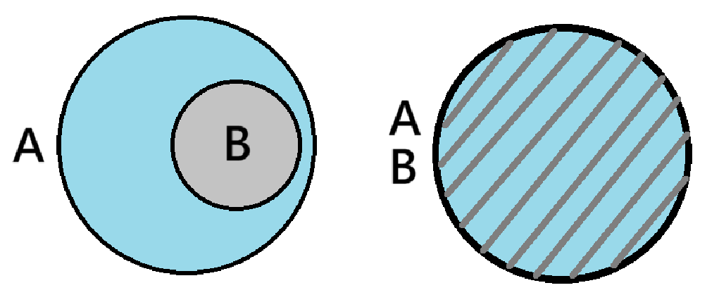
名稱
在 Python 中的比較符號
圖例
子集
真子集
超集合
真超集合
<=
<
>=
>

Slide 19
元組 （tuple）
串列（list）
字典（dict）
集合（set）
可變性
❌ 不可變
✅ 可變
✅ 可變
✅ 可變
建立空結構
tuple( ) 或 ( , )
list( ) 或 [ ]
dict( ) 或 { }
set( )
取得某元素
[ offset ]
[ offset ]
[ “key” ]
.get(“key”)
[ offset ]
.append(offset)
.insert(offset)
[“key”] = value
添加項目
❌ 不可以
.add()
結合
❌ 不可以
+
.extend()
{**dict1, **dict2}
.update()
.union() |
刪除項目
❌ 不可以
del
.remove()
del
.remove()
[ item for item in iterable]
{key:value
for value in iterable}
{item for item in
iterable}
生成式
❌ 沒有

Slide 20
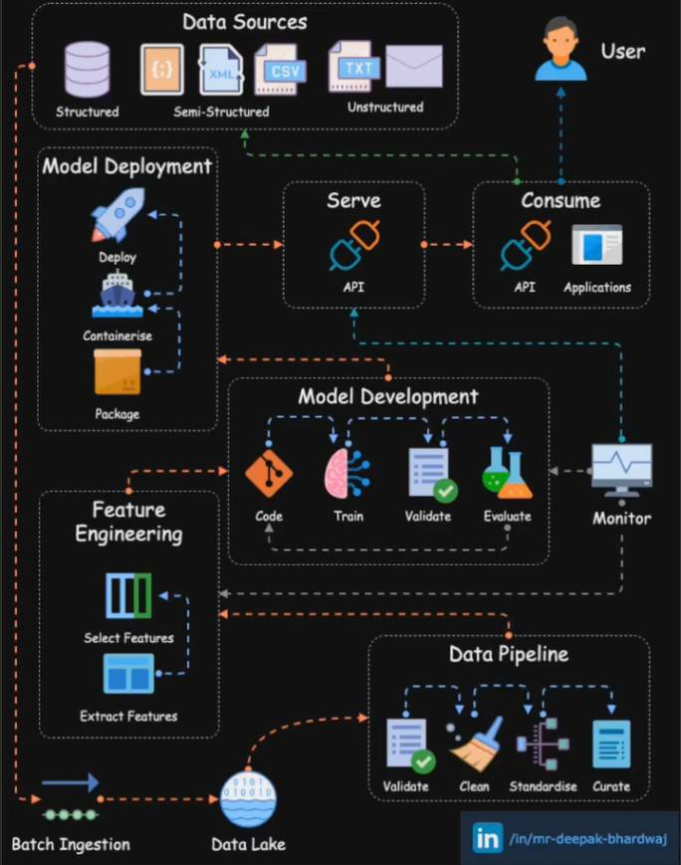

Slide 21
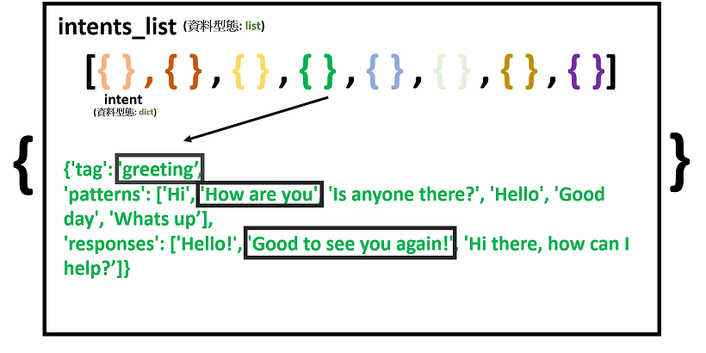

Slide 22
fib(5)
fib(4)
fib(3)
fib(3)
fib(2)
fib(2)
fib(1)
1
1
1
fib(2)
fib(1)
光是 fib(5)
就呼叫函式 9 次
1
1

Slide 23
主目錄
[1] 註冊
[2] 登入
[3] 登出
[4] 商城清單
[5] 開始買東西
[6] 查看購物車
設定帳號
清空購物車
查看商品清單
查看商品清單
計算總價
設定電子郵件
加入購物車
設定密碼
新增會員資料

Slide 24
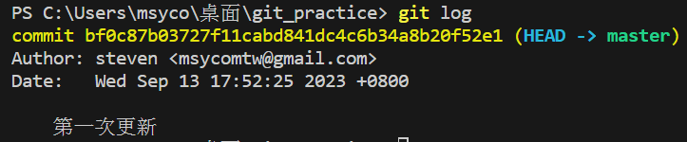

Slide 25

feature
開發項目
feature
開發項目
項目合併 !
項目合併 !
開始開發 !
階段性完工 !
階段性完工 !
develop
開發變動版本
發佈前準備
release
測試修改
準備發布
hotfix
緊急修正
發佈版本!
緊急狀況!
修正完畢!
master
主要穩定版本
v.0.1
v.1.0
v.1.1

Slide 26
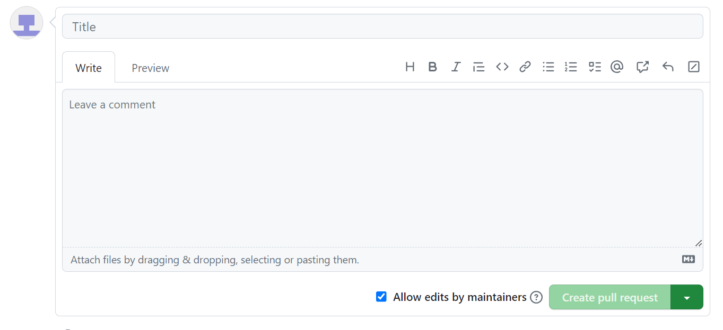

Slide 27

如果要連其它分支一起fork，記得取消 ~

Slide 28
隨著時間的推移
版本 1
版本 2
版本 3
版本 4
版本 5
檔案 A
A1
A1
A2
A2
檔案 B
B
B
B1
B2
檔案 C
C1
C2
C2
C3

Slide 29
工作目錄
Working Directory
目前 Git 所在的資料夾目錄。
預存區域
Staging Area
檔案在提交版本前的預備暫存區。
（用 index 記錄）
存放庫 (本地) Repository
每個版本在提交後存放的地方，本地的版本庫。
存放庫 (遠端) Remote
存放各種地方推送來版本，遠端的存放庫。

Slide 30
已修改 modified
加入預存 （指令：git add）
檔案被修改
已預存 staged
已提交 committed
提交 （指令：git commit）

Slide 31
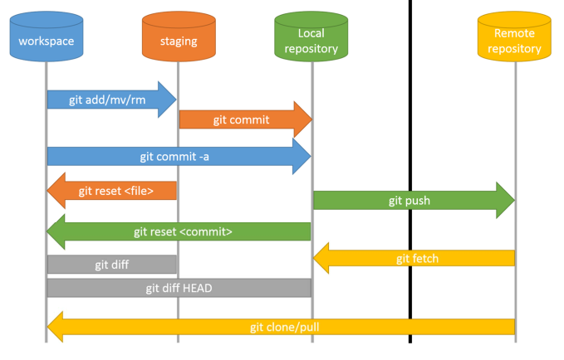

Slide 33




Slide 34

git init
git add .
git commit –m "version 1"
79a2ab7
HEAD

Slide 35
git init
git commit –m "version 1"
79a2ab7
HEAD
git commit –m "version 2"
79a2ab7
fca1906
HEAD

Slide 36

git branch feature
79a2ab7
fca1906
HEAD
git checkout feature
79a2ab7
fca1906
HEAD

Slide 37
git commit -m "feat: add the first function"
85e8949
HEAD
79a2ab7
fca1906

Slide 38
git checkout master
git commit -m "version 2.1"
85e8949
79a2ab7
fca1906
6c02688
HEAD

Slide 39
git checkout feature
git commit -m " feat: add the second function "
85e8949
a518d60
HEAD
79a2ab7
fca1906
6c02688

Slide 40

git checkout master
git merge feature
85e8949
a518d60
79a2ab7
fca1906
6c02688
發生衝突
conflict
HEAD

Slide 41
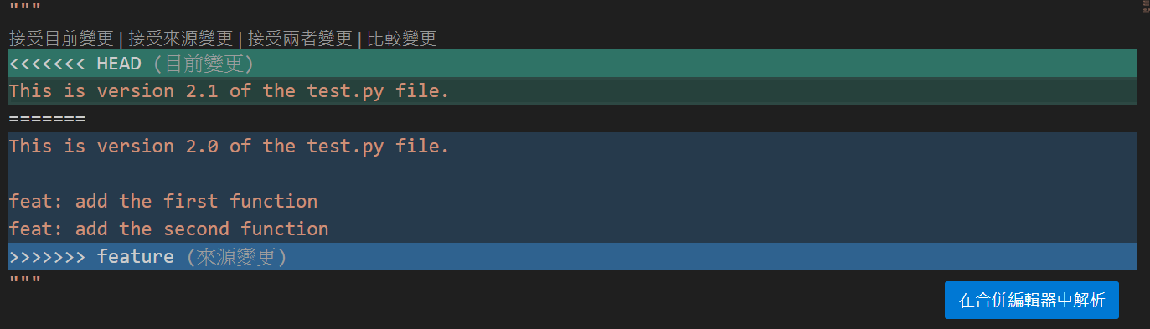
解決衝突
發生衝突
conflict

Slide 42
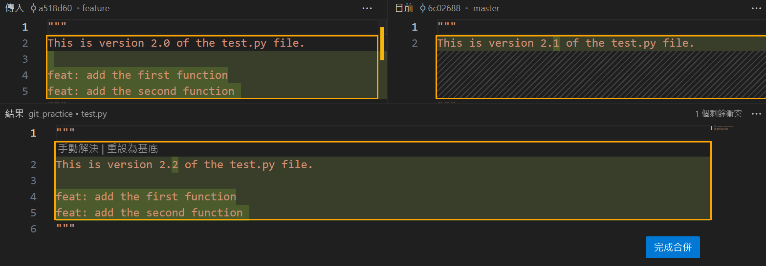
解決衝突 – 合併編輯器
發生衝突
conflict

Slide 43

衝突解決
衝突已解決
git commit –am "version: 2.1"
85e8949
a518d60
79a2ab7
fca1906
6c02688
a5318ed
HEAD

Slide 44
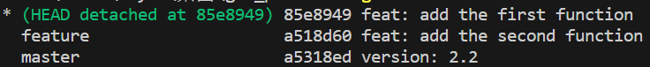
git checkout 85e8949
85e8949
a518d60
HEAD
79a2ab7
fca1906
6c02688
a5318ed

Slide 45

git branch new
git checkout new
HEAD
85e8949
a518d60
79a2ab7
fca1906
6c02688
a5318ed

Slide 46
git branch –d feature
HEAD
85e8949
a518d60
79a2ab7
fca1906
6c02688
a5318ed

Slide 47
遠端分支
https://github.com/ZS-Yang-TW/git_practice
main
dev
存放庫 (遠端) Remote
85e8949
79a2ab7
遠端代稱
origin
存放庫 (本地) Repository
FETCH_HEAD

Slide 48
存放庫 (遠端) Remote
存放庫 (遠端) Remote
存放庫 (遠端) Remote
origin
steven
paul
存放庫 (本地) Repository

Slide 49
feature
開發項目
feature
開發項目
項目合併 !
項目合併 !
開始開發 !
階段性完工 !
階段性完工 !
develop
開發變動版本
發佈前準備
release
測試修改
準備發布
hotfix
緊急修正
發佈版本!
緊急狀況!
修正完畢!
master
主要穩定版本
v.0.1
v.1.0
v.1.1

Slide 50


一種能盛放液體以供傾倒或飲用的容器
實體化
杯子的理型
杯子的實體
抽象的
普遍的
形而上的
具體的
個別的
形而下的

Slide 51
類別（Class）
物件（Object）
class Cup():
# 「屬性（attribute）」
color = "white"
# 「方法（method）」
def pour(self):
print("水被倒出來了")
my_cup
my_cup = Cup()
實例化
my_cup.color my_cup.pour()
抽象的
普遍的
形而上的
具體的
個別的
形而下的

Slide 52
程序導向
（Procedure-Oriented）
物件導向
（Objected-Oriented）
程式是 …?
一連串的命令或步驟
由多個相互互動的物件所組成
著重點
著重 程序 或 函式 的執行
著重 類別 的設計
資料與函式
的關係
資料與函式是「分開」的
物件本身包含「屬性」及「方法」
特性
循序性、模組化
封裝、繼承、多型

Slide 53




Slide 54



羽毛
黃
飛
True
習性
水棲
父類別
子類別
羽毛
羽毛
褐
飛
飛
True
習性
樹棲
子類別

Slide 55



喵喵~
汪汪~
哇哇~
cat.sound()
dog.sound()
child.sound()

Slide 56
OOA
OOD
OOP
分析
設計
實作
目的
確認問題
產出規格
完成規格
手段
建立模型
類別圖
物件導向程式

Slide 57
即用性、穩定性、安全性
重用性
靈活性、可擴充性
著重 類別 的設計
物件本身包含「屬性」及「方法」
封裝、繼承、多型

Slide 58
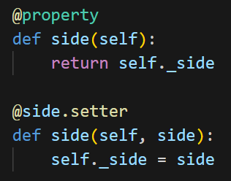
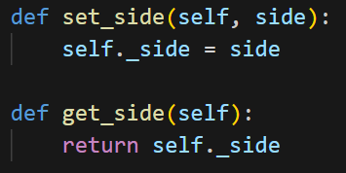

Slide 59
7
object
4
D
5
E
6
F
2
3
B
C
1
A
N
優先順序

Slide 60
游泳
跑步
騎腳踏車
鐵人三項

Slide 61
📁my_project
📁chats
📄__init__.py
📄ask.py
📄bye.py
📄greeting.py
📁choices
📄__init__.py
📄city.py
📄food.py
📄main.py

